Slide 1
Как да проведа видео чат в ooVoo

Slide 2
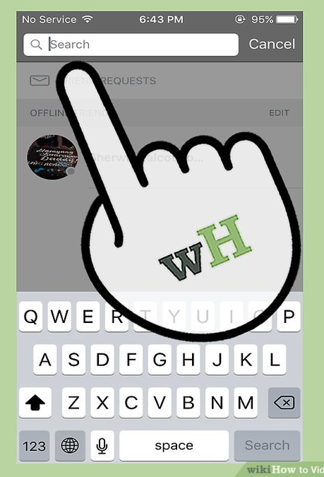
Намиране на вашите приятели
1. Потърсете вашите приятели. Когато отворите ooVoo, ще видите голям оранжев бутон “Add Friends.” Кликнете върху него и ще имате няколко опции.

Slide 3
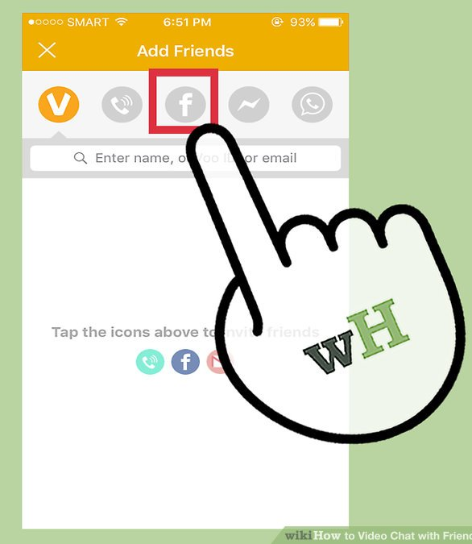
Намиране на вашите приятели
2. Добавете приятели чрез Facebook. Ако сте създали вашия ooVoo акаунт чрез Facebook, всички приятели, които са направили същото, автоматично ще се появят. Кликнете върху името на този, когото искате да добавите, след което кликнете върху “Add.” Другият човек трябва да приеме молбата Ви, преди да можете да говорите с него. След като приеме, ще бъдете готови за видеообажданеl.

Slide 4
Намиране на вашите приятели
3. Добавете приятели без да се свързвате с Facebook. Ако не сте създали профила си с Facebook или ако сте го направили и искате да намерите приятели, които не са го направили, кликнете върху бутона в горната част на екрана, който казва “Search ooVoo.” Въведете името на приятеля си, идентификационния номер или имейла му в лентата за търсене, която ще се появи. Щракнете “Search.” Изберете имета на вашия приятел и щракнете “Add.” Другият човек трябва да приеме молбата Ви, преди да можете да говорите с него. След като приеме, ще бъдете готови за видеообаждане.

Slide 5
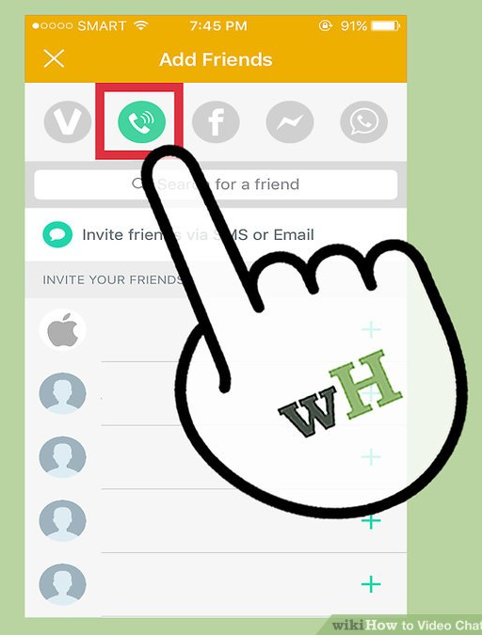
Намиране на вашите приятели
4. Поканете приятел, който още няма ooVoo. За да поканите някого нов в ooVoo, щракнете върху Contacts>Invite Your Friends. Въведете имейл адреса на приятеля си и ooVoo ще му изпрати покана.

